Slide 1
Dokumenty pro zahraniční výjezd

Slide 2
Dokumenty zahraniční univerzity
Dokumenty vyžadované zahraniční univerzitou - zodpovědnost studenta.
Application form
Transcript of records (vystaví ZO PEF)
Potvrzení o jazykové zkoušce (v úložišti)
Learning agreement

Slide 3
Dokumenty MENDELU
PŘED ODJEZDEM
Learning Agreement
Letter of Acceptance
Návrh na vyslání + zaplacení pojištění
Potvrzení o jazykové zkoušce (v úložišti).
Checklisty
Finanční dohoda

Slide 4
Dokumenty MENDELU
BĚHEM POBYTU
Changes to Learning agreement (do 30 dnů od zahájení výuky na zahraniční univerzitě)
PO NÁVRATU
Transcript of records
Confirmation of study period
Závěrečná zpráva v UIS

Slide 5
Learning agreement
Min. 3 odborné předměty (vztahující se k vašemu oboru studia)
Rezerva pro případ, že některý předmět neúspěšně absolvujete.
Méně než 3 odborné předměty - řeší se vratka části stipendia.

Slide 6
Learning agreement – tabulka A
Předměty na zahraniční instituci
musí souviset s vaším oborem
uveďte oficiální názvy a kódy předmětů
V případě potřeby uvést převod počtu kreditů na ECTS kredity (např. 3 thai credits = 6 ECTS)

Slide 7
Learning agreement – tabulka B
3 způsoby uznání předmětů:
 | Zahraniční univerzita | PEF
Shodné sylaby | Management | Management (EBA-MAN)
Odborný předmět bez ekvivalentu na PEF | Economy of Finland | Recognized International Mobility Course (EXA-UPxx)
Předměty nesouvisející s oborem | Jazyky, Historie,.. | *Recognized International Mobility Course (EXA-UPxx)

Slide 8
Learning agreement
Součet kreditů v tabulce A a B by měl být stejný – počet kreditů v položkách EXA-UPxx lze dle potřeby snížit nebo navýšit
Tabulka A
Zahraniční předměty | ECTS
Management | 3 thai credits = 6 ECTS
Human Resources in Companies | 2 thai credits = 4 ECTS
Microeconomics fundamentals | 3 thai credits = 6 ECTS
English for analysts | 2 thai credits = 4 ECTS
total | 20
Tabulka B
Předměty z Vašeho studijního plánu | ECTS
Management | 6
Human Resources | 5
Microeconomics | 8
Recognized International Mobility Course | 1
total | 20
Počet kreditů v položce EXA-UPxx byl o 3 kredity snížen, protože dva zahraniční předměty měly o 1 a 2 ECTS nižší kreditovou hodnotu než odpovídající předměty na PEF

Slide 9
Learning agreement
Další příklad:
Tabulka A
Zahraniční předměty | ECTS
Management | 3 thai credits = 6 ECTS
Human Resources in Companies | 3 thai credits = 6 ECTS
Microeconomics fundamentals | 4 thai credits = 8 ECTS
total | 20
Tabulka B
Předměty z Vašeho studijního plánu | ECTS
Management | 6
Human Resources | 5
Recognized International Mobility Course | 1
Microeconomics | 8
total | 20
Byla přidána položka EXA-UP, aby se dorovnala vyšší kreditová hodnota zahraničních předmětů

Slide 10
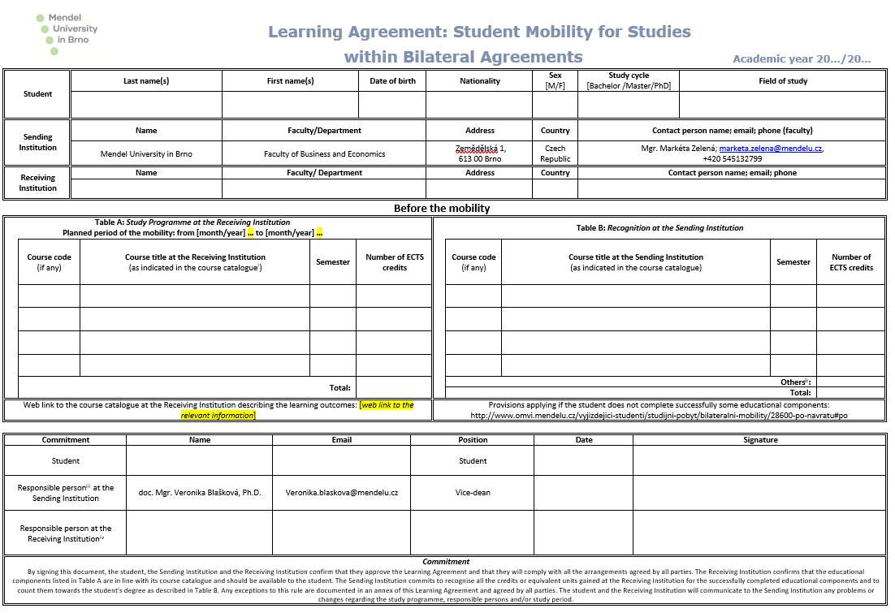

Slide 11
Learning agreement – tabulka B
Pozn. Studenti bakalářského stupně mohou na zahraniční univerzitě studovat předměty z navazujícího mag. studia. Takové předměty budou uznány jako EXA-UPxx.
Po nástupu do navazujícího studia pak mohou být dodatečně uznány za konkrétní předměty (bez kreditů).

Slide 12
Kontakt
Mgr. Markéta Zelená
- Studijní pobyty Erasmus+
- Studijní pobyty v rámci
bilaterálních dohod
Ing. Kateřina Prášková
545 132 799
Q 1.90
- Stáže Erasmus+ a
bilaterální dohody
545 132 725
Q 1.92
katerina.praskova@mendelu.cz
marketa.zelena@mendelu.cz
Notes:
(topics: Corporate Social Responsibility, Marketing/Brand Management, Security in Digital World, Sustainability)

Slide 13
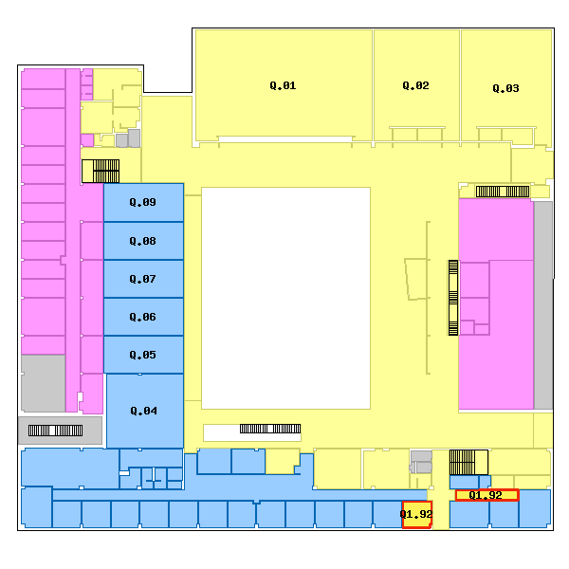
Zahraniční oddělení
Úřední hodiny
St 10-11:30 & 13-14
Po 10-11:30
Mimo úřední hodiny
E-mail
Q 1.92

